Slide 1

Chương trình SINH HỌC THPT: 7 phần
GIỚI THIỆU
LỚP 10: 3 phần
LỚP 11: 1 phần
LỚP 12: 3 phần
Hoàng Ngọc Nam – ĐT: 0914002155 Email: hnnam1982@gmail.com

Slide 2
Chương trình SINH HỌC THPT: 7 phần
LỚP 10
Phần 1.
Giới thiệu chung về thế giới sống
Phần 2.
Sinh học tế bào
Phần 3.
Sinh học vi sinh vật
LỚP 11
Phần 4. Sinh học cơ thể đa bào
(động vật & thực vật)
LỚP 12
Phần 5.
Di truyền học
Phần 6.
Tiến hóa
Phần 7.
Sinh thái học

Slide 3
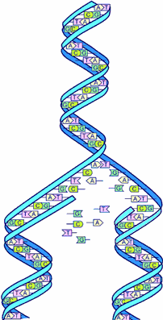
Phần 5:DI TRUYỀN HỌC
Chương I: CƠ CHẾ DI TRUYỀN VÀ BIẾN DỊ
Bài 1: GEN, MÃ DI TRUYỀN VÀ QUÁ TRÌNH NHÂN ĐÔI ADN

Slide 4
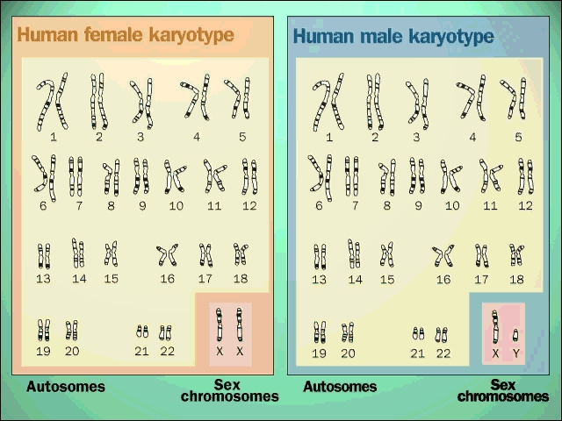
I. GEN

Slide 5
I. GEN
Bộ gen của con người khoảng 26.564 gen trong hệ gen
NST nhỏ nhất là NST Y với 98 gen.
NST lớn nhất là NST số 1 với 2514 gen

Slide 6
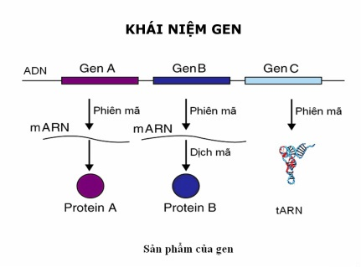
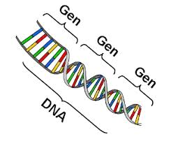
I. GEN
1. Khái niệm

Slide 7
I. GEN
1. Khái niệm
Gen là một đoạn của phân tử ADN mang thông tin mã hóa cho một chuỗi polipeptit hay 1 phân tử ARN.

Slide 8
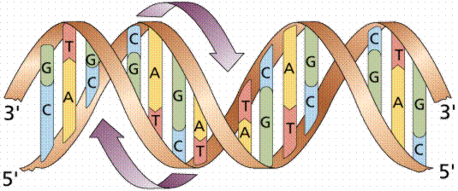
2. Cấu trúc chung của gen
Mạch mã gốc 3’
Vùng điều hoà
Vùng mã hoá
Vùng kết thúc
Mạch bổ sung 5’

Slide 9
2. Cấu trúc chung của gen
- Vùng điều hòa: Nằm ở đầu 3’của mạch gốc mang tín hiệu khởi động và kiểm soát phiên mã.
- Vùng mã hóa: Nằm ở giữa gen, mang thông tin mã hóa axit amin.
- Vùng kết thúc: Nằm ở đầu 5’ của mạch gốc, mang tín hiệu kết thúc phiên mã.

Slide 10
Vùng điều hoà
Vùng mã hoá
Vùng kết thúc
Exon
Intron
(Đoạn không mã hóa)
Exon
Intron
(Đoạn không mã hóa)
Exon
Gen cấu trúc ở sinh vật nhân thực
Vùng điều hoà
Vùng mã hoá
Vùng kết thúc
Không phân mảnh
Gen cấu trúc ở sinh vật nhân sơ

Slide 11
Mã di truyền
Gen cấu tạo từ các nucleotit, prôtein được cấu tạo từ các aa. Vậy làm thế nào mà gen quy định tổng hợp prôtein?

Slide 12
II. MÃ DI TRUYỀN
1. Khái niệm
5’A T G X A T G T A X G A X T 3’… mạch bổ sung
3’T A X G T A X A T G X T G A 5’… mạch mã gốc
ADN
3 nu
3 nu
A U G X A U G U A X G A X U… mARN
1aa
Met His Val Arg … … Pôlipeptit

Slide 13
II. MÃ DI TRUYỀN
1. Khái niệm
Trình tự sắp xếp các nuclêôtit trong gen (trong mạch khuôn) qui định trình tự sắp xếp các axit amin trong prôtêin.

Slide 14
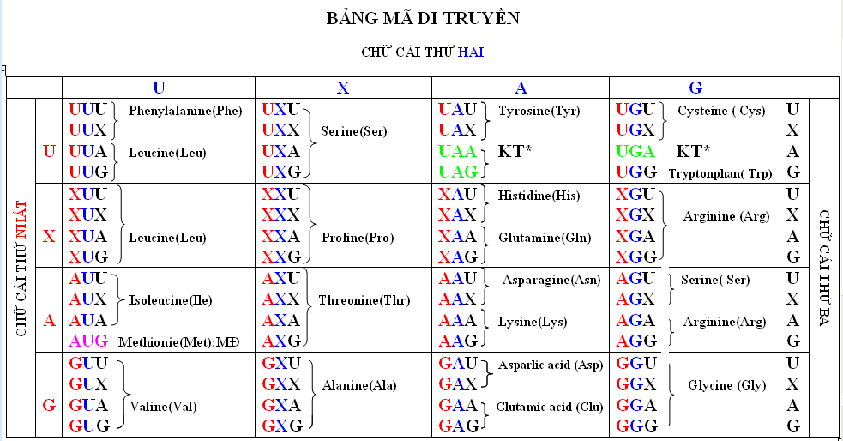

Slide 15
II. MÃ DI TRUYỀN
1. Khái niệm
  AUG: mã hóa cho aa mở đầu là mêtiônin (ở sinh vật nhân chuẩn ) hoặc là foocmin mêtiônin (sinh vật nhân sơ )→ bộ ba khởi đầu.
  Đặc biệt UGG: mã hóa cho 1 loại aa Triptophan
  UAA, UAG, UGA: không mã hóa cho aa nào→ bộ ba kết thúc.

Slide 16
II. MÃ DI TRUYỀN
2. Đặc điểm
5’A T G X A T G T A X G A X T3’… mạch bổ sung
3’T A X G T A X A T G X T G A5’… mạch mã gốc
ADN
3 nu
3 nu
A U G X A U G U A X G A X U… mARN
1aa
Met His Val Arg … … Pôlipeptit

Slide 18
II. MÃ DI TRUYỀN
2. Đặc điểm
- Được đọc từ một điểm xác định theo từng bộ ba nuclêôtit mà không gối lên nhau.
- Tính đặc hiệu, tức là một bộ ba chỉ mã hóa cho một axit amin.
- Tính thoái hóa, tức là nhiều bộ ba cùng xác định một axit amin, trừ AUG và UGG.
- Tính phổ biến, tức là tất cả các loài đều dùng chung một bộ mã di truyền, trừ một vài ngoại lệ.

Slide 19
Lưu ý
Nếu 4 nuclêôtit A, T, G, X thì có 4³ = 64 MDT
Có 3 mã kết thúc (không mã hóa axitamin): UAA, UAG và UGA
1 mã mở đầu (AUG) : mã hóa Met (ở SV nhân thực) hoặc f-Met (ở SV nhân sơ)
Trong
64 MDT
61 mã còn lại, mã hóa cho khoảng 20 loại axitamin
2 mã không bị thoái hóa: AUG (là bộ 3 duy nhất mã hóa aa mở đầu) và UGG (là bộ 3 duy nhất mã hóa aa Trp)

Slide 20
Lưu ý
ADN
PHIÊN MÃ (sẽ học ở bài 2)
mARN
A
T
G
X
G
X
X
G
A
?
?
?
?
?
?
?
?
?
U
A
X
(Triplet)
(Codon)
G
X
G
(Triplet)
(Codon)
G
X
U
(Triplet)
(Codon)

Slide 21
III. QUÁ TRÌNH NHÂN ĐÔI ADN
(tự sao, tái bản)
1. Địa điểm và thời gian
- Trong nhân tế bào, ngoài ra còn diễn ra ở Ty thể hay Lục lạp.
- Vào pha S của kỳ trung gian.

Slide 22

III. QUÁ TRÌNH NHÂN ĐÔI ADN
(tự sao, tái bản)
2. Diễn biến
  Gồm 3 bước
Bước 1: Tháo xoắn phân tử ADN.
Bước 2: Tổng hợp các mạch ADN mới.
Bước 3: Hai phân tử ADN được tạo thành.

Slide 23
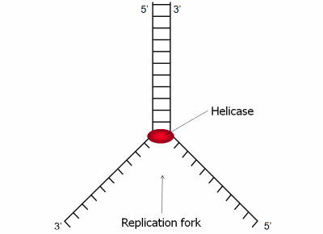
2. Diễn biến
Bước 1: Tháo xoắn phân tử ADN
Nhờ các enzim tháo xoắn, 2 mạch đơn của phân tử ADN tách nhau dần tạo nên chạc nhân đôi (hình chữ Y) và để lộ 2 mạch khuôn.

Slide 24
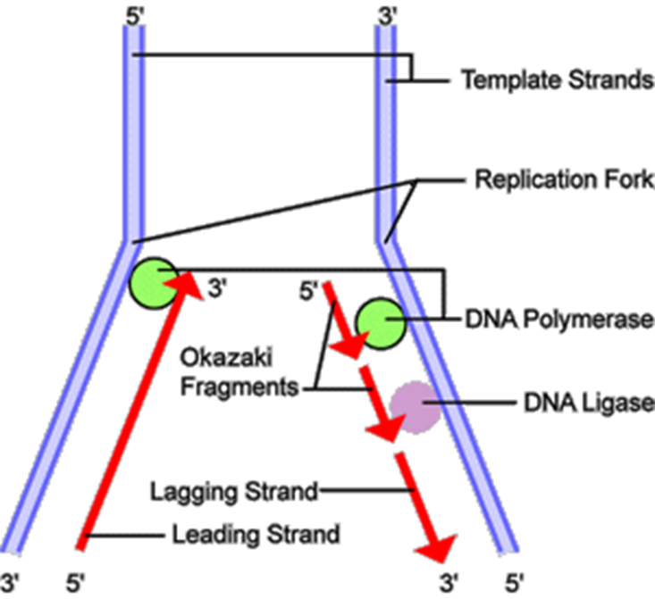
Bước 2: Tổng hợp các mạch ADN mới.

Slide 25
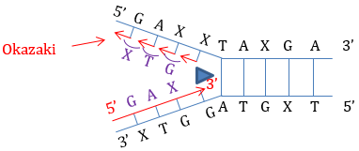
Bước 2: Tổng hợp các mạch ADN mới.

Slide 26
2. Diễn biến
Bước 2: Tổng hợp các mạch ADN mới
- Enzim ADN- pôlimeraza sử dụng một mạch làm khuôn tổng hợp nên mạch mới (theo nguyên tắc bổ sung).
- Vì ADN – pôlimeraza tổng hợp mạch mới theo chiều 5’→3’ nên
+ Trên mạch khuôn 3’→5’: mạch bổ sung được tổng hợp liên tục, cùng chiều tháo xoắn.
+ Trên mạch khuôn 5’→3’: thì mạch bổ sung được tổng hợp ngắt quãng, ngược chiều tháo xoắn, tạo nên các đoạn ngắn (đọan Okazaki). Sau đó, các đọan Okazaki được nối lại với nhau nhờ enzim nối (Enzim ligaza).

Slide 27
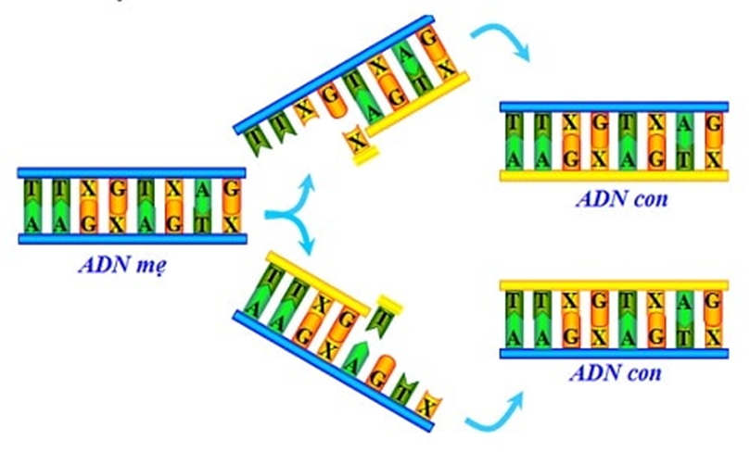
Bước 3: Hai phân tử ADN được tạo thành.

Slide 28
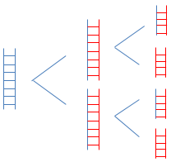
Bước 3: Hai phân tử ADN được tạo thành.

Slide 29
2. Diễn biến
Bước 3: Hai phân tử ADN con được tạo thành
Trong mỗi phân tử ADN con được tạo thành thì một mạch là mạch mới được tổng hợp, còn mạch kia là của ADN ban đầu (nguyên tắc bán bảo tồn)

Slide 30


Slide 31

LUYỆN TẬP
Câu 1: Một đoạn của phân tử ADN mang thông tin mã hoá cho một chuỗi pôlipeptit hay một phân tử ARN được gọi là
A. codon. B. gen.
C. anticodon. D. mã di truyền.
Câu 2: Mỗi gen mã hoá prôtêin điển hình gồm các vùng theo trình tự là
A. vùng điều hoà, vùng vận hành, vùng mã hoá.
B. vùng điều hoà, vùng mã hoá, vùng kết thúc.
C. vùng điều hoà, vùng vận hành, vùng kết thúc.
D. vùng vận hành, vùng mã hoá, vùng kết thúc.

Slide 32
Câu 3: Đầu 5’ của mạch gốc tương ứng với
A. Vùng kết thúc. B. Vùng điều hòa.
C. Vùng mã hóa. D. ở giữa gen.
Câu 4: Mã di truyền là
A. mã bộ một, tức là cứ một nuclêôtit xác định một loại aa.
B. mã bộ bốn, tức là cứ bốn nuclêôtit xác định một loại aa.
C. mã bộ ba, tức là cứ ba nuclêôtit xác định một loại aa.
D. mã bộ hai, tức là cứ hai nuclêôtit xác định một loại aa

Slide 33
Câu 5: Đầu 3’ của mạch gốc tương ứng với
Vùng kết thúc.
B. Vùng điều hòa.
C. Vùng mã hóa.
D. ở giữa gen.
Câu 6: Nhiều bộ ba khác nhau có thể cùng mã hóa một axit amin, điều này biểu hiện đặc điểm gì của mã di truyền?
A. Mã di truyền có tính phổ biến.
B. Mã di truyền có tính đặc hiệu.
C. Mã di truyền luôn là mã bộ ba.
D. Mã di truyền có tính thoái hóa.

Slide 34
Câu 7: Mã di truyền mang tính đặc hiệu, tức là
A. nhiều bộ ba khác nhau cùng mã hoá cho 1 loại axit amin.
B. tất cả các loài đều dùng chung nhiều bộ MDT
C. tất cả các loài đều dùng chung một bộ MDT
D. một bộ ba mã di truyền chỉ mã hoá cho 1 aa.
Câu 8: Mã di truyền có tính phổ biến, tức là
A. tất cả các loài đều dùng chung nhiều bộ MDT
B. nhiều bộ ba cùng xác định một axit amin.
C. một bô ba mã di truyền chỉ mã hoá cho 1 a.a
D. các loài đều dùng chung một bộ MDT, trừ một vài loài ngoại lệ.

Slide 35
Câu 9: Trong 64 bộ ba mã di truyền, có 3 bộ ba không mã hoá cho axit amin nào. Các bộ ba đó là
A. UGU, UAA, UAG.
B. UUG, UGA, UAG.
C. UAG, UAA, UGA.
D. UUG, UAA, UGA.
Câu 10: Vai trò của enzim ADN - pôlimeraza trong quá trình nhân đôi ADN là
A. tháo xoắn phân tử ADN.
B. lắp ráp các nuclêôtit tự do theo NTBS với mỗi mạch khuôn của ADN.
C. bẻ gãy các liên kết hiđrô giữa hai mạch của ADN.
D. nối các đoạn Okazaki với nhau.

Slide 36
Câu 11: Quá trình nhân đôi ADN được thực hiện theo nguyên tắc gì?
A. Hai mạch được tổng hợp theo nguyên tắc bổ sung song song liên tục.
B. Một mạch được tổng hợp gián đoạn, một mạch được tổng hợp liên tục.
C. Nguyên tắc bổ sung và nguyên tắc bán bảo toàn.
D. Mạch liên tục hướng vào, mạch gián đoạn hướng ra chạc ba tái bản.
Câu 12. Quá trình nhân đôi ADN diễn ra chủ yếu ở?
tế bào chất. B. ribôxôm.
C. ti thể. D. nhân tế bào.

Slide 37
Câu 13: Trong quá trình nhân đôi ADN, theo chiều trượt của enzim ADN polymeraza, mạch mới được tổng hợp như thế nào?
A. trên mạch khuôn 3’- 5’ được tổng hợp liên tục và mạch khuôn 5’- 3’ tổng hợp gián đoạn.
B. trên mạch khuôn 5’- 3’ được tổng hợp liên tục và mạch khuôn 3’- 5’ tổng hợp gián đoạn.
C. trên cả hai mạch khuôn được tổng hợp liên tục.
D. trên cả hai mạch khuôn được tổng hợp gián đoạn.

Slide 38

Câu 14. Trong các khái niệm về gen sau đây, khái niệm nào đúng nhất?
A. Gen là một đoạn phân tử ADN mang thông tin cho việc tổng hợp một loại prôtêin quy định tính trạng.
B. Gen là một đoạn phân tử ADN mang thông tin cho việc tổng hợp một trong các loại mARN, tARN, rARN.
C. Gen là một đoạn phân tử ADN tham gia vào cơ chế điều hoà quá trình sinh tổng hợp prôtêin như gen điều hoà, gen khởi động, gen vận hành.
D. Gen là một đoạn phân tử ADN mang thông tin mã hoá cho một chuỗi pôlipeptit hay một phân tử ARN.

Slide 39

Câu 15. Trong quá trình nhân đôi ADN, các đoạn Okazaki được nối lại với nhau thành mạch liên tục nhờ enzim nối, enzim nối đó là
A. Giraza. B. ADN-pôlimeraza.
C. ADN-Hêlicaza. D. ADN-Ligaza.
Câu 16. Bản chất của mã di truyền là?
A. trình tự sắp xếp các nulêôtit trong gen quy định trình tự sắp xếp các axit amin trong prôtêin.
B. các axit amin đựơc mã hoá trong gen.
C. ba nuclêôtit liền kề cùng loại hay khác loại đều mã hoá cho một axit amin.
D. một bộ ba mã hoá cho một axit amin.

Slide 40
DẶN DÒ
Xem lại toàn bộ bài và trả lời các câu hỏi cuối bài.
Đọc trước bài mới (Bài 2: Phiên mã và dịch mã).

